Slide 1
Одилон РЕДОН
Символизм в живописи . МХК 11 класс Страхова Нина Павлиновна

Slide 2
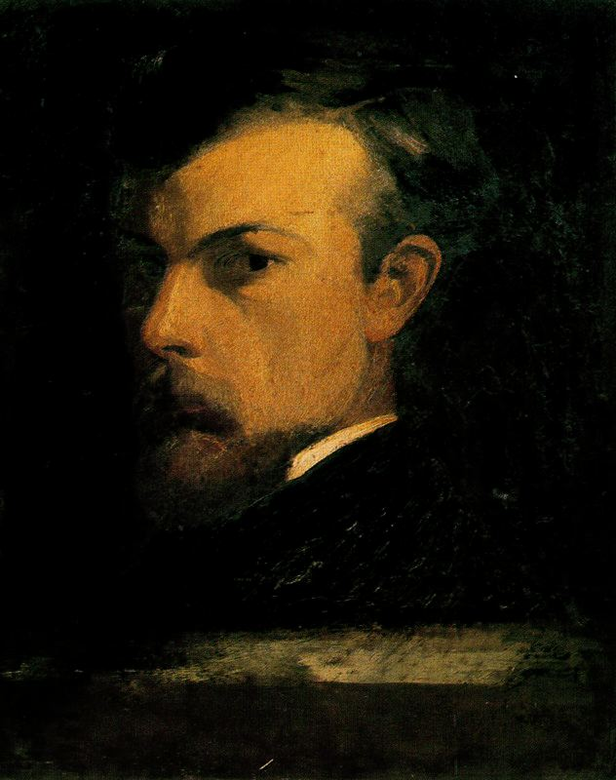
Одилон Редон (фр. Odilon Redon; 22 апреля 1840, Бордо — 6 июля 1916, Париж) — французский живописец и один из основателей «Общества независимых художников».

Slide 3
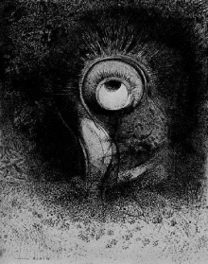
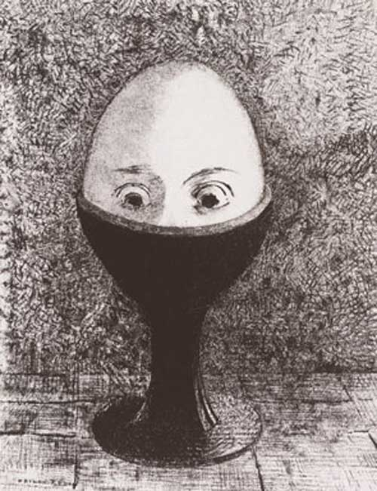
«Чёрный» период В «чёрный» период Редон, увлечённый человеческим подсознательным с его страхами и кошмарами, создавал навязчивые и местами жутковатые рисунки углём и печатную графику.

Slide 4
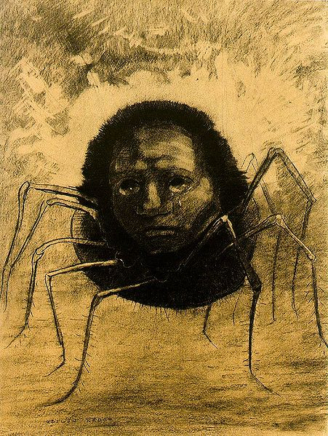
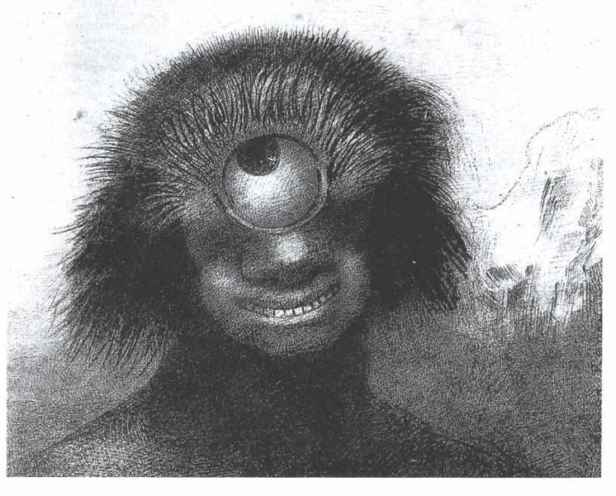
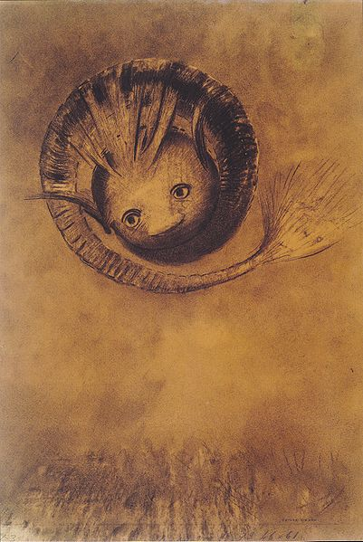
Плачущий паук.
Химера .
Улыбающийся циклоп.

Slide 5
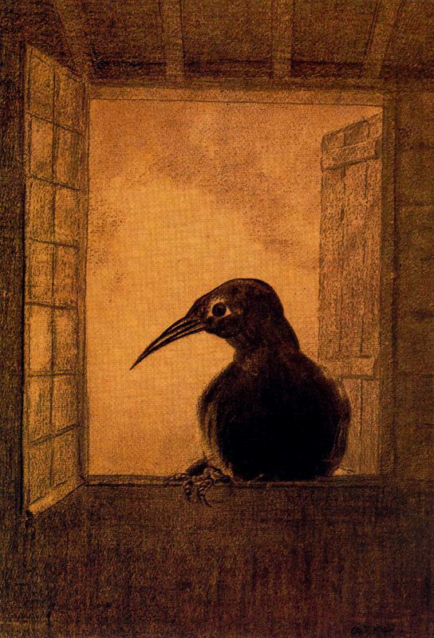
Особую известность получил его рисунок чёрного ворона — посланника смерти, а также изображение огромного волосатого паука с человеческим лицом. Другой важной темой были огромные глаза, рассматривающие зрителя. Например, рисунок, изображающий один глаз, который является одновременно гондолой воздушного шара, или яйцо с лицом на подставке, символизирующее кошмар клаустрофоба.

Slide 6
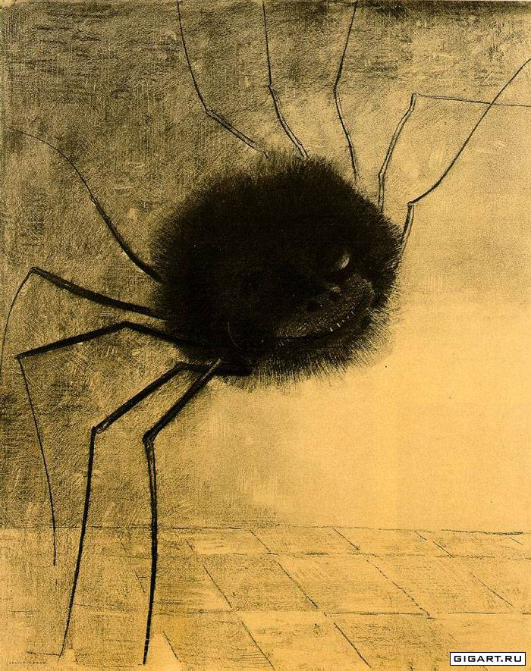
Паучок .

Slide 7
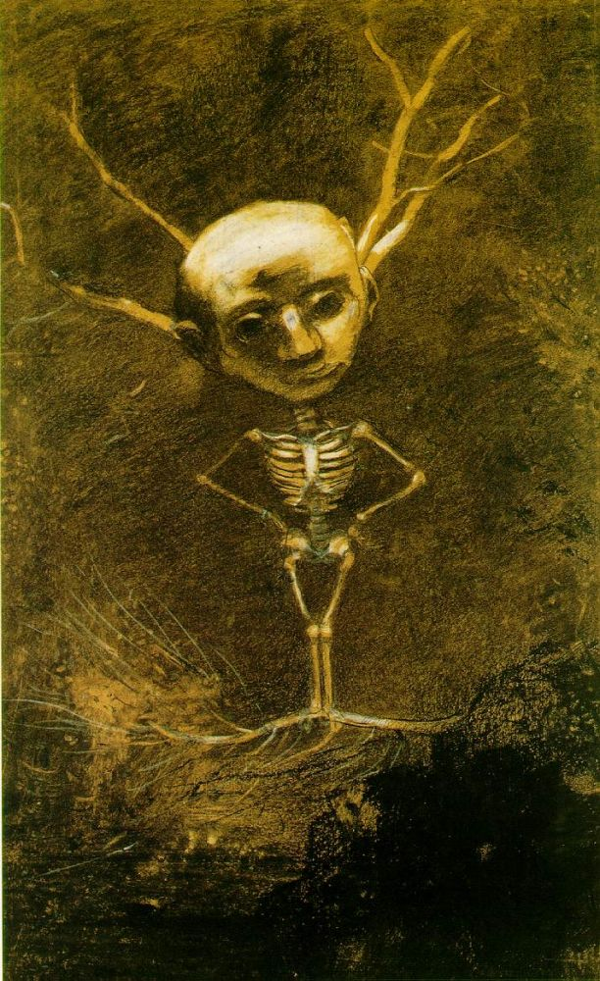
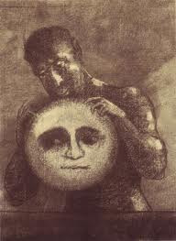
Мой шар.
Мой мозг.

Slide 8
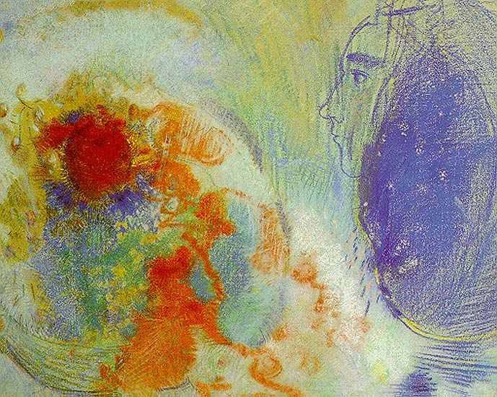
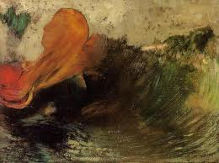
«Цветной» период Во втором периоде творчества Редон порвал с чёрными тонами и стал писать наполненные цветом картины с элементами идеализации антики и природы. Широко известны его квадрига, парящая в цветных облаках, и абстрактные изображения медуз, моллюсков и других морских обитателей. Эти многослойные картины идеального мира оживают благодаря глубоким переливам красочного тумана.

Slide 9
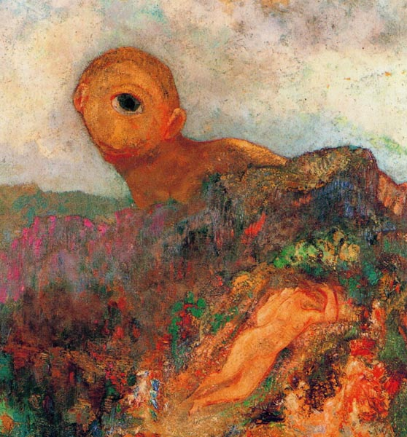
Циклоп.

Slide 10
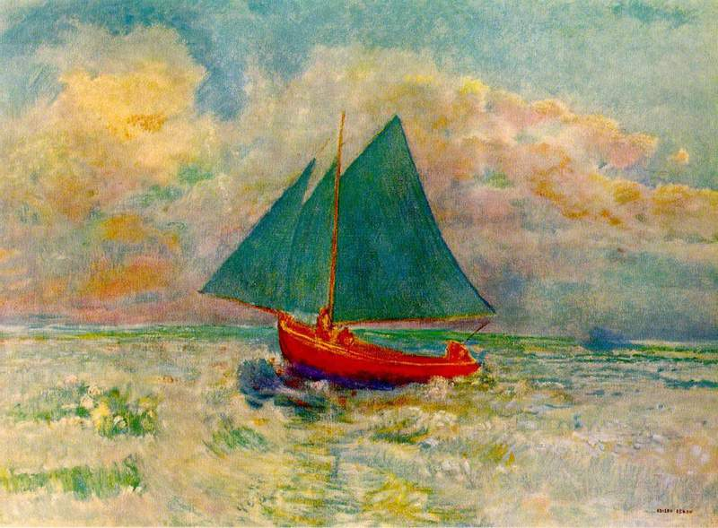
Парус.

Slide 11
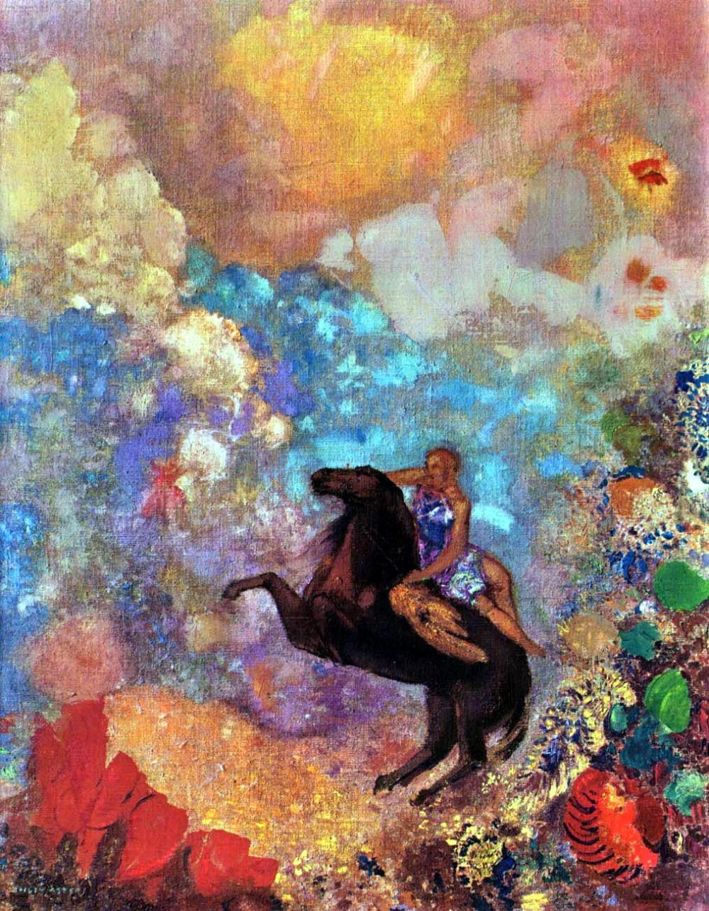
Муза на Пегаса.

Slide 12
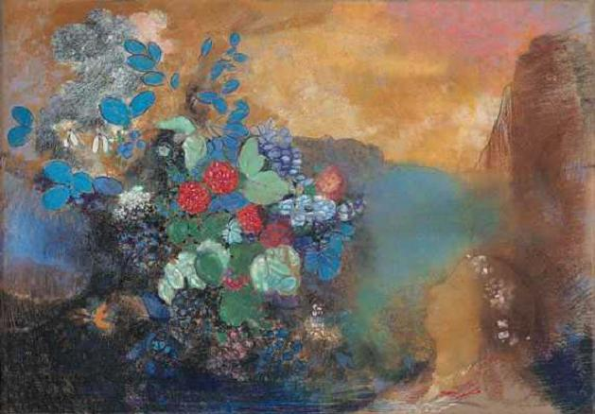
Офелия .

Slide 13
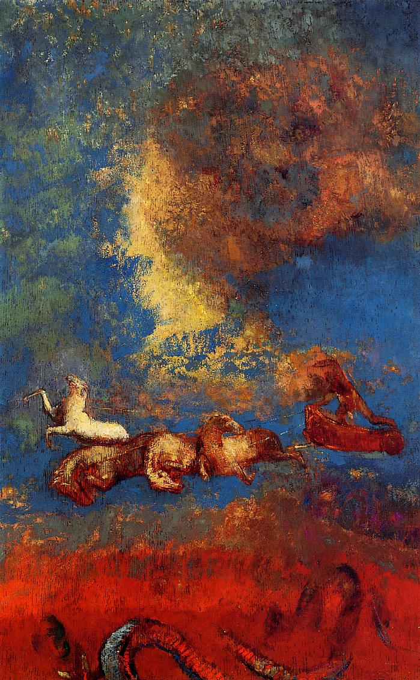
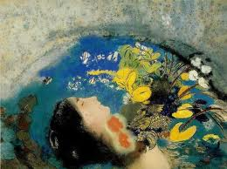
Огненные кони.
Офелия в реке.

Slide 14
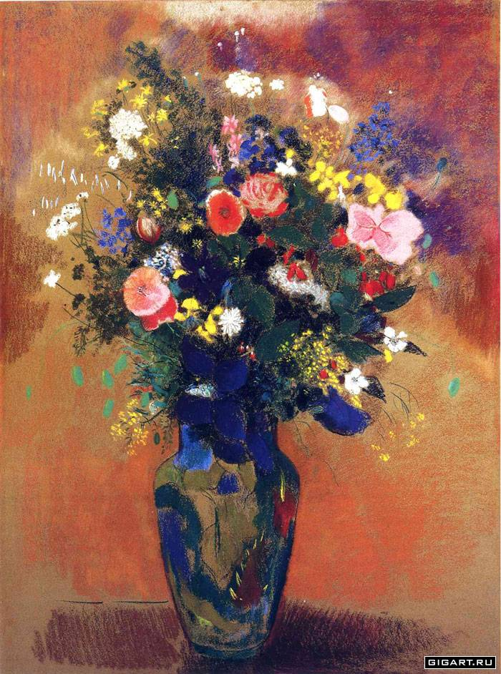
Несмотря на то, что творчество Редона совпало по времени с расцветом импрессионизма, оно абсолютно самобытно и отлично от него. Его картины по форме и содержанию близки к экспрессионизму и сюрреализму, хотя этих художественных направлений в то время ещё не существовало. Поэтому многие художники считают Редона предвестником ирреализма в живописи и искусства, обращённого к психике человека.

Slide 15
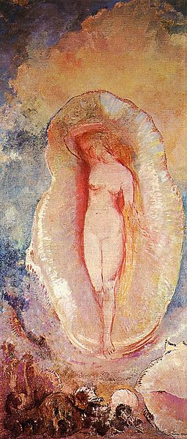
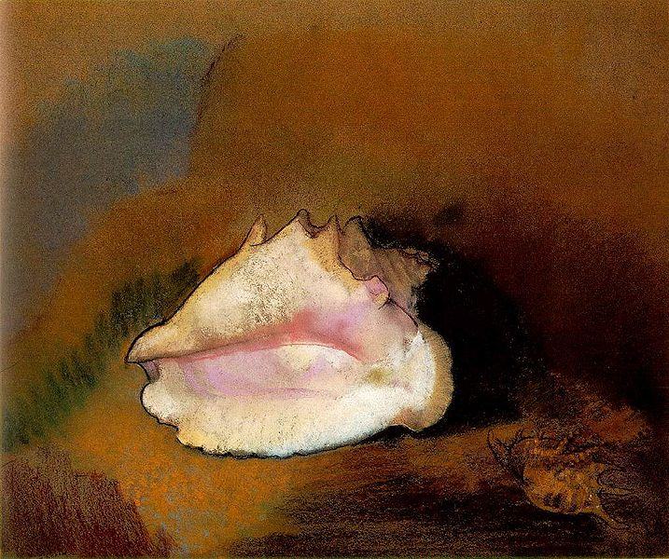
Ракушка
Рождение Венеры.

Slide 16
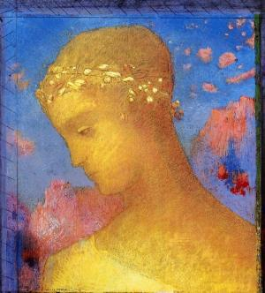
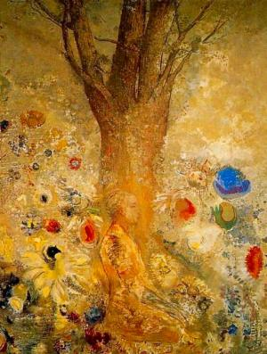
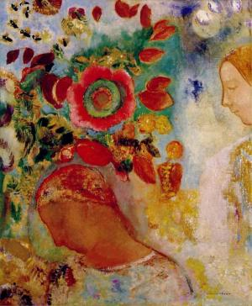

Slide 17
Во втором периоде творчества Редон порвал с чёрными тонами и стал писать наполненные цветом картины с элементами идеализации антики и природы. Широко известны его квадрига, парящая в цветных облаках, и абстрактные изображения медуз, моллюсков и других морских обитателей. Эти многослойные картины идеального мира оживают благодаря глубоким переливам красочного тумана.
Причины обращения художника к полихромной живописи искусствоведы объясняют по-разному. Одни говорят о том, что, взявшись за краски, мастер будто бы «примирился с реализмом». Однако «цветные» картины Редона не менее фантастичны, чем его черно-белые работы. Другие^{[кто?]} полагают, что художник «устремился к ярким цветам как к потерянному раю». Перемену в стиле сам художник объясняет так: «Я понял, что, постепенно разматываясь, лента жизни дарит нам не только печаль, но и радость. Если творчество художника — это песнь о его жизни, то, помимо печальных черно-белых нот, в ней должны звучать хотя бы отдельные красочные ноты радости».

Slide 18
